Slide 1
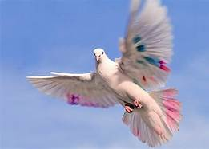

Slide 2
শিক্ষক পরিচিতি
তছলিমা ইয়াছমিন শিখা
সিনিয়র শক্ষিকা
ধরমপুর মাধ্যমিক বিদ্যালয়
ভেড়ামারা কিষ্টিয়া
পাঠ পরিচিতি
শ্রেণীঃ অষ্টম
বিষয়ঃ বাংলাদেশ ও
বিশ্বপরিচয়
অধ্যায়ঃ পঞ্চম

Slide 3
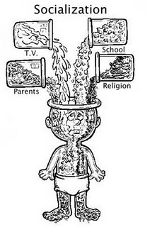

Slide 4
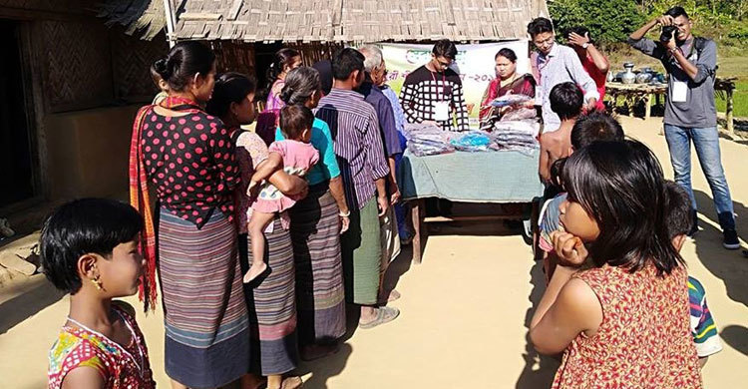
আজকের পাঠ
সামাজিকীকরণ

Slide 5
শিখন ফল
সামাজিকীকরণ সম্পর্কে ধারণা লাভ করবে।
সামাজিকীকরণ প্রক্রিয়া বর্ণনা করতে পারবে।
সামাজিকীকরণে বিভিন্ন প্রতিষ্ঠানের প্রভাব বিশ্লেষণ করতে পারবে।

Slide 6
সামাজিকীকরণ কী ?
।
সামাজিকীকরণ (Socialization) হল সমাজের একজন
কাঙ্ক্ষিত/প্রত্যাশিত সদস্য হয়ে ওঠার প্রক্রিয়া। এটি
একটি জীবন ব্যাপী প্রক্রিয়া যা জন্মের পর থেকে
শুরু করে মৃত্যু পর্যন্ত চলতে থাকে। সুতরাং সমাজের
সাথে ব্যক্তির অবিরাম খাপ খাইয়ে নেওয়ার প্রক্রিয়াই
হল সামাজিকীকরণ ।

Slide 7
সামাজিকীকরণের উদ্দেশ্য
ক) ব্যক্তিকে মৌলিক নিয়মানুবর্তিতা শেখায় ।
খ) ব্যক্তিকে সহনশীল হতে শেখায়
গ) ব্যাক্তির আকাঙক্ষা তৈরী করে।
ঘ) ব্যক্তির দক্ষতা বাড়াতে সহায়তা করে ।

Slide 8
সামাজিকীকরণের বৈশিষ্ঠ্য
মানুষ সামাজিক জীব তাই সমাজই মানুষকে ধীরে ধীরে সামাজিক জীবে পরিণত করে।
এই প্রক্রিয়ার মাধ্যমে ব্যক্তিজীবনের সাথে গোষ্ঠী জীবনের সামঞ্জস্য সাধিত হয়।
সামাজিকীকরণ হল একাধিক প্রণালির সংমিশ্রণ।
সামাজিকীকরণের একক সুনির্দিষ্ট কোন প্রক্রিয়া নেই।
সামাজিকীকরণের মাধ্যমে একত্রীকরণ, পৃথকীকরণ এবং আত্তীকরণ-এই তিন প্রক্রিয়া পরিলক্ষিত হয়।

Slide 9
সামাজিকীকরণে বভিন্ন প্রতিষ্ঠান
পরিবার
স্থানীয় সমাজ
শিক্ষা প্রতিষ্ঠান
ধর্মীয় প্রতিষ্ঠান
সমবয়সী সঙ্গী
প্রচারমাধ্যম
রাষ্ট্র

Slide 10
পরিবার
ভাষা, আচার-ব্যবহার, মূল্যবোধ, ব্যক্তিত্ব, মৌলিক শিক্ষা, ধর্মচর্চা , ভালবাসা , সহযোগিতা-প্রতিযোগিতা, সহিষ্ঞুতা, সম্প্রীতি, আত্নত্যাগ, পরিবার থেকেই শেখে ,
মা-বাবার সম্পর্ক
মা-বাবার সাথে সন্তানদের সম্পর্ক
ভাই-বোনদের মধ্যকার সম্পর্ক

Slide 11
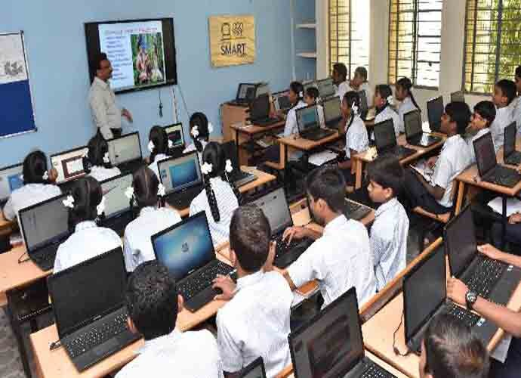
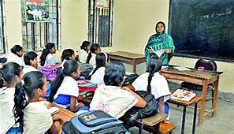
শিক্ষা প্রতিষ্ঠান
সামাজিক মূল্যবোধ, দেশপ্রেম, সময়ানুবর্তিতা, শিষ্ঠাচার, বিষয়ভিত্তিক জ্ঞান ইত্যাদি

Slide 12
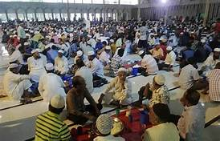
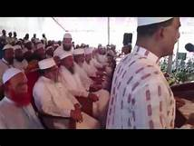
ধর্মীয় প্রতিষ্ঠান
ধর্মীয় নিয়ম-শৃঙ্খলা, ধর্মীয় আচার-অনুষ্ঠান, সত্যবাদিতা, কর্তব্যপরায়নতা, ধর্মীয় অনুশাসন ও ধর্মীয় সম্প্রীতি ইত্যাদি

Slide 13
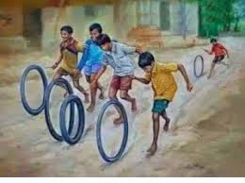
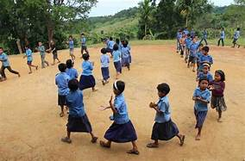
সমবয়সী সঙ্গী
নিয়ম-শৃঙ্খলা, নেতৃত্বের গুণাবলি, কর্তব্যবোধ, সহনশীলতা, সহযোগিতা , সহমর্মিতা বিকাশিত হয় ।

Slide 14
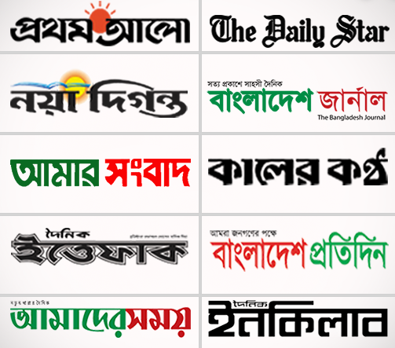
প্রচারমাধ্যম
তথ্য সহজে জানা, জনমত গড়ে তোলা, মতামত প্রকাশ ইত্যাদি

Slide 15
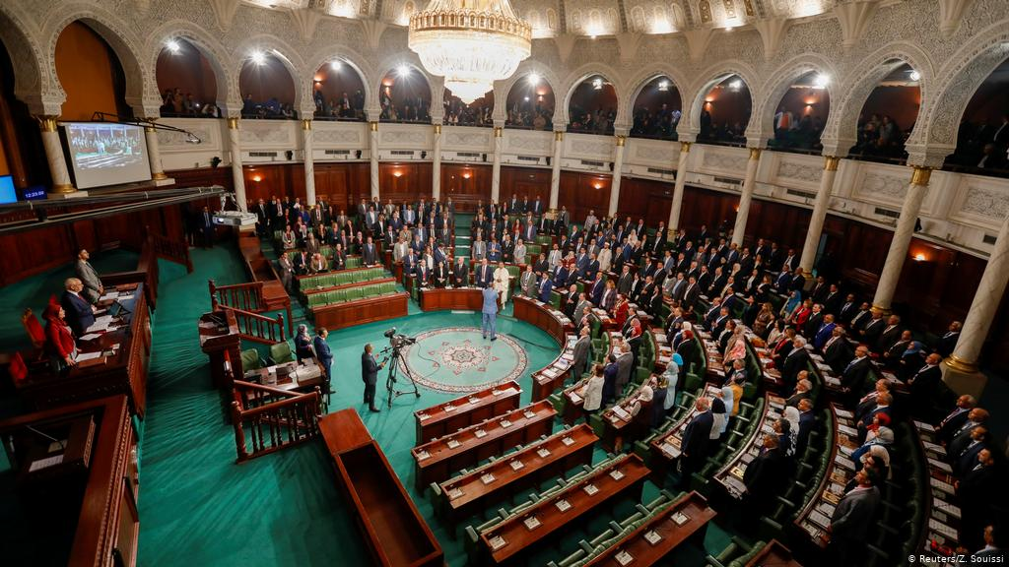
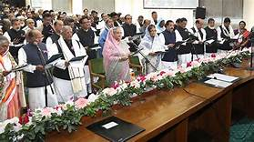
রাষ্ট্র
আইন প্রণয়ন ও বাস্তবায়ন, নাগরিকের উপর কর্তৃত্ব ইত্যাদি

Slide 16
কর্মস্থল
পেশাগত দক্ষতা, টীম স্প্রীট ইত্যাদি

Slide 17
সামাজিকীকরণের অন্যান্য বাহন:
সাহিত্য , স মিতি, , সংগীত শিক্ষার কেন্দ্র ,
বিজ্ঞান ক্লাব , সাংস্কৃতিক সংঘ , খেলাধুলার
ক্লাব ।
:

Slide 18
সামাজিকীকরণে বিভিন্ন উপাদানের প্রভাব
:
অভিব্যক্তি: বিশেষ প্রক্রিয়ায় শিশু স্বত:স্ফূর্ত ভাব প্রকাশ করে।যেমন: আদর করলে হাসে আবার বকলে কান্না করে।
সহজাত প্রবৃত্তি: সহজাত প্রবৃত্তি দ্বারা শিশুর আচরণিক ব্যাখ্যা পাওয়া যায়। যেমন: কেউ শান্ত বা কেউ চঞ্চল প্রকৃতির।
অনুকরণ: শসবাই নিজের প্রয়োজনে পরিবেশ থকে কোন না কোন বিষয় নিজের মধ্যে ধারণ করে এবং অনুকরণ করে।
অভিভাবন: এমন বিশেষ প্রক্রিয়া যার মাধ্যমে তথ্য আদান প্রদান করা যায় বিশেষ করে যেসব তথ্যের কোন ভিত্তি থাকেনা। সেমন: সংস্কৃতি, সাহিত্য ইত্যাদি।
অঙ্গীভূতকরণ: শিশু বড় হওয়ার সাথে সাথে সে তার পারিপার্শ্বিক বস্তুর প্রতি প্রয়োজনীয়তা অনুভব করে।
ভাষা: মাতৃভাষা শিশুকে তার পরিবেশের প্রতি প্রত্যাশিত আচরণ করতে সহায়ক ভূমিকা পালন কর

Slide 19
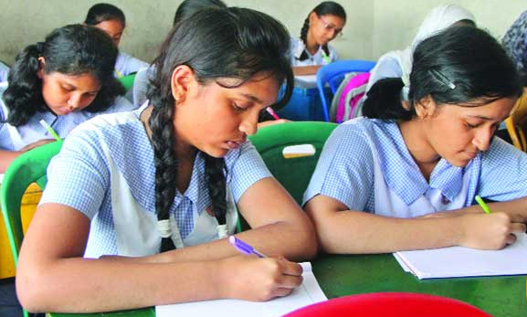
একক কাজ
সামাজিকীকরণ কোন ধরনের প্রক্রিয়া ?

Slide 20
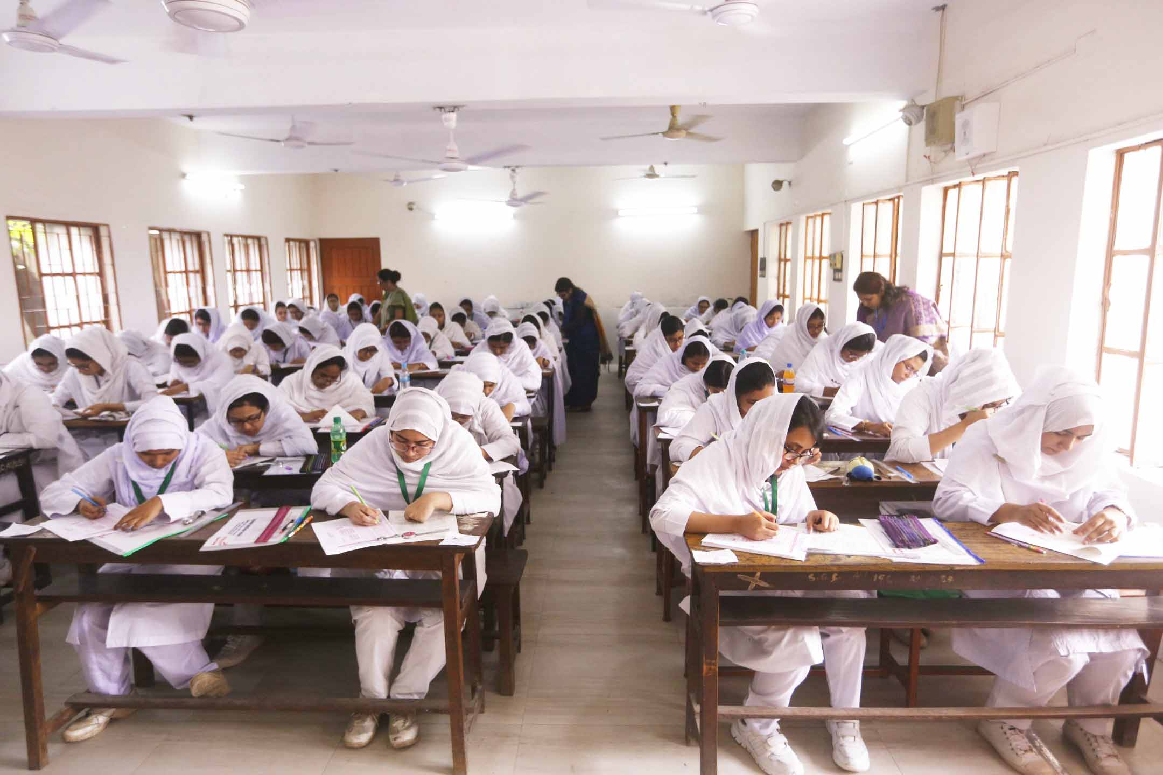
দলীয় কাজ
সামাজিকীকরণে সমবয়সী সঙ্গী দের ভূমিকা আলোচনা করো ।

Slide 21
মূল্যায়ন
১। সামাজিকীকরণে প্রথম ও প্রধান বাহন কোনটি ?
উত্তর ___________পরিবার
২। সামাজিকীকরণের কয়েকটি উপাদানের নাম লিখ ? উত্তর __________আনুকরণ , ভাষা , অভিভাবন ,
৩ । সামাজিকীকরণ কাহাকে বলে ?
উওর __________যে প্রক্রিয়ার মধ্যে দিয়ে সমাজের নিয়ম-নিতি , মুল্যবোধ , শিখে থাকে তাকেই সামাজিকীকরণ বলে

Slide 22
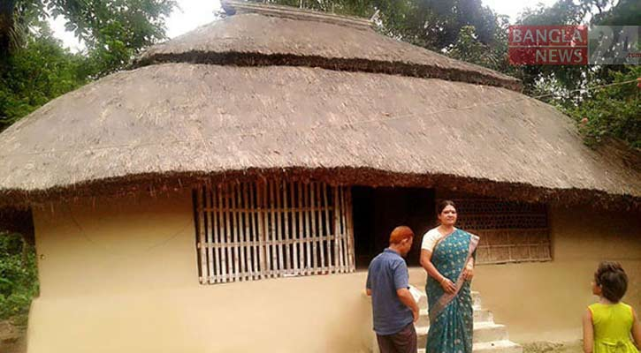
বাড়ির কাজ
সামাজিকীকরণের ক্ষেত্রে বিভিন্ন প্রতিষ্ঠানের ভূমিকা ব্যাখ্যা কর

Slide 23
ধন্যবাদ

